Slide 1
Знакомство с Cisco Packet Tracer
Саргсян Арам Грачьяевич
группа: НПИбд 02-20
Студенческий билет: 1032201740

Slide 2
ЦЕЛЬ РАБОТЫ
Установка инструмента моделирования конфигурации сети Cisco Packet Tracer, знакомство с его интерфейсом

Slide 3
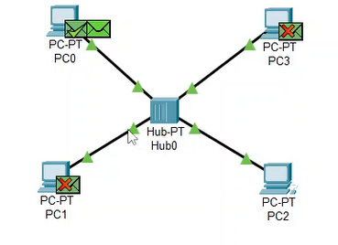
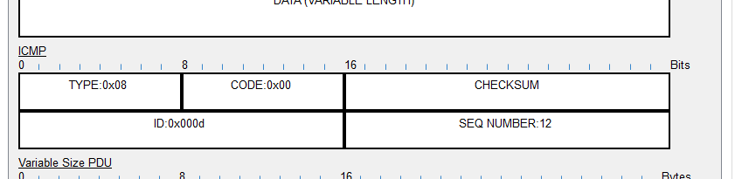

Slide 4
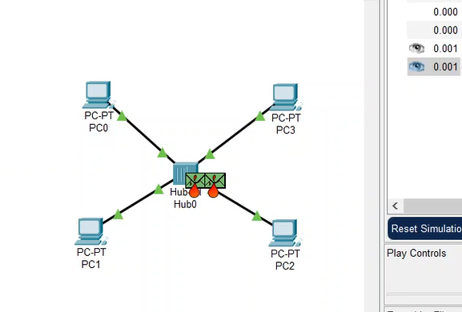
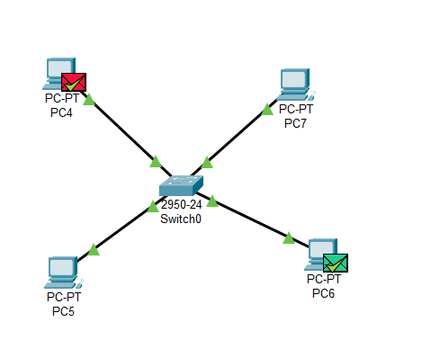

Slide 5
ВЫВОД
Установил на домашнем устройстве Cisco Packet Tracer;
Построил простейшую сеть в Cisco Packet Tracer, провел простейшую настройку оборудования.

